Slide 1
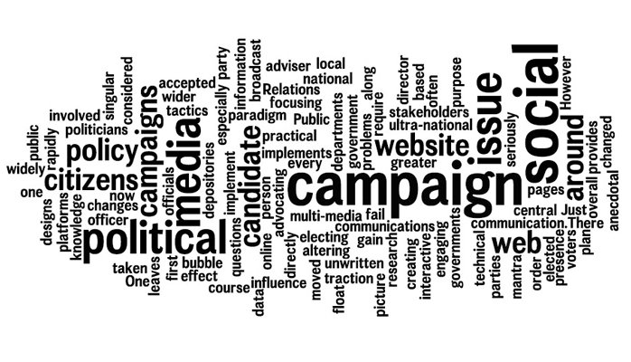
2. Proměna politické komunikace
ZUR549 Nová média, politika, komunikace a participace, JS2018

Slide 2
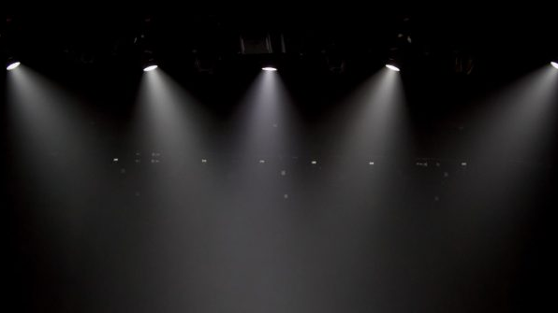
Velký hype formoval celou debatu i výzkum o tom, jak nová média ovlivňují politiku (velké optimistické i pesimistické vize o demokratickém potenciálu nových médií neumožňoval efektivně mapovat to, co se děje).
Hybridizace a hybrid media přístup (Chadwick, Iannelli, Cammaerts a další):
Hybridity is inevitably associated with flux, in-betweenness, the interstitial, and the liminal. It is about being out of sync with a familiar past and a half-grasped future. It provides a useful disposition for studying political communication. (Chadwick 2013)
Interakce mezi politickými aktéry, médii a publiky
Interakce mezi žánry, technologiemi, normami, jednáním
Neustála adaptace institucí a aktérů
Komplexní komunikační systém

Slide 3
Vaše předpoklady
Zpřístupnění politiky vs. politici si sdílí, co chtějí
Větší kontrola politiků (neustálé sledování)
Politici jsou blíž voličům – nejsou závislí na médiích
Nová média umožňují politikům komunikovat přímo v reálném čase
Politici můžou reagovat, diskutovat
Přístup k informacím o politicích a kampani
Mnoho kanálů komunikace – snadnější cílení a efektivita (Facebook, Twitter)
Politici dostávají okamžitou zpětnou vazbu
Rozšíření platformy témat (vs. kvalita informací)
Konflikty
Politici mohou oslovit nové skupiny lidí

Slide 4
POLITICKÁ KOMUNIKACE
Jako obor nebo jako objekt zájmu tohoto oboru
Dříve „polkom“ zahrnovala převážně vládní komunikaci – rozšiřování
McNair (2003):
Všechny formy komunikace realizované politiky a dalšími politickými aktéry pro dosažení určitých cílů
Komunikace adresovaná těmto politickým aktérům od těch nepolitických
Komunikace o těchto aktérech a jejich aktivitách

Slide 5
Politická komunikace – politologie/mediální studia/sociologie
Nová média v politické komunikaci – Jak nová média (pokud ano) proměnila/proměňují politickou komunikaci (politiku)? („Čtvrtá éra politické komunikace“, Blumler 2013)
Proč?
Nová média jako média demokratizující, interaktivní, přístupná – jako určitý lék v atmosféře krize politiky
Dvě dominantní větve výzkumu (Xenos a kol. 2015)
Političtí aktéři – oblast nabídky
Občané – oblast poptávky

Slide 6
Vaše předpoklady
Zpřístupnění politiky vs. politici si sdílí, co chtějí
Větší kontrola politiků (neustálé sledování)
Politici jsou blíž voličům – nejsou závislí na médiích
Nová média umožňují politikům komunikovat přímo v reálném čase
Politici můžou reagovat, diskutovat
Přístup k informacím o politicích a kampani
Mnoho kanálů komunikace – snadnější cílení a efektivita (Facebook, Twitter)
Politici dostávají okamžitou zpětnou vazbu
Rozšíření platformy témat (vs. kvalita informací)
Konflikty
Politici mohou oslovit nové skupiny lidí

Slide 7
Jaké fce plní média ve vztahu k politickým aktérům a institucím?
Jaký je jejich vztah?
Jak o nich mají média referovat?

Slide 8
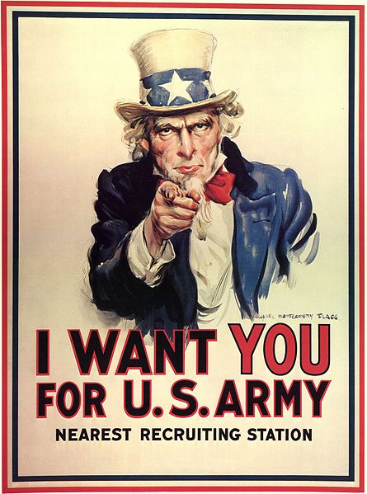
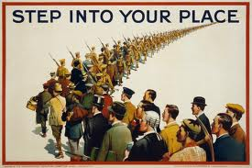
PRVNÍ VĚK POLKOM
1945-1960
„Zlatý věk“
„Politický paralelismus“ – stranický tisk
Média a novináři - „lapdog journalism“(Barnett 2002)
Propaganda
Norris – fáze předmoderních kampaní

Slide 9
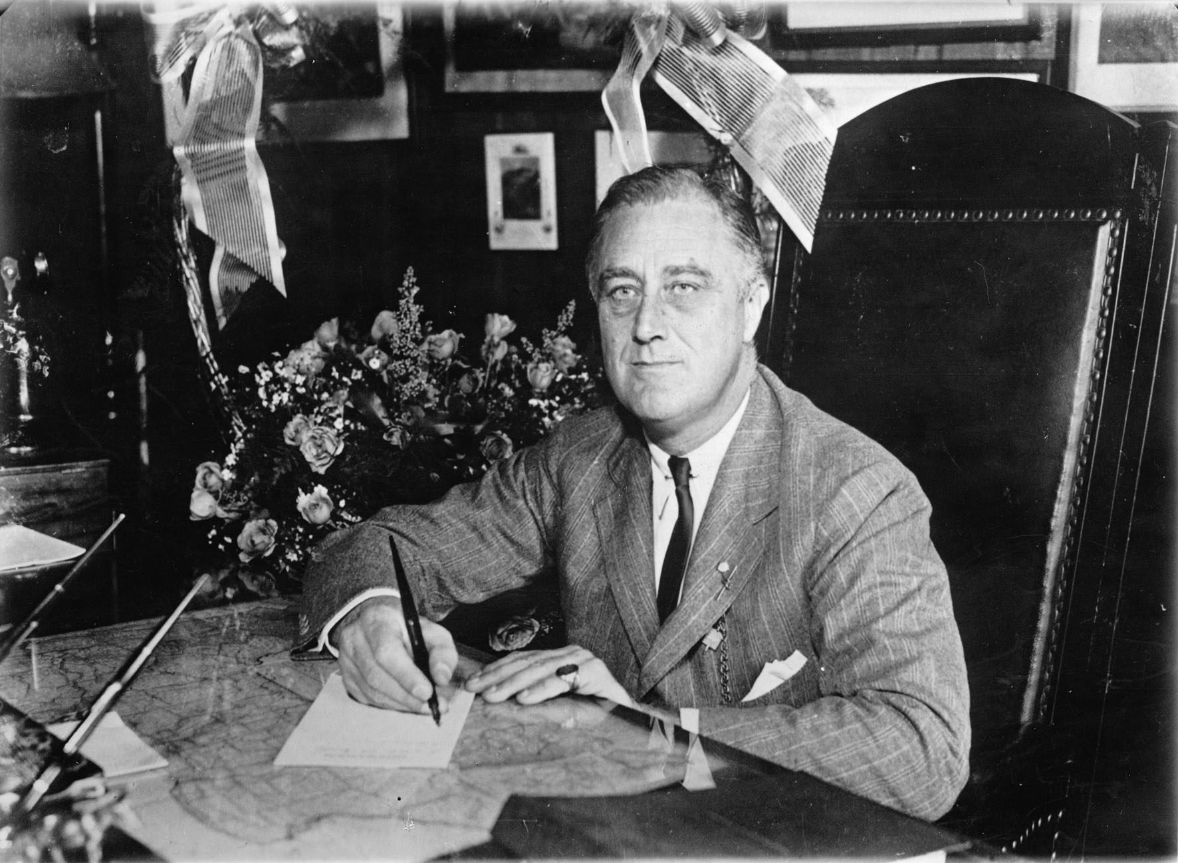
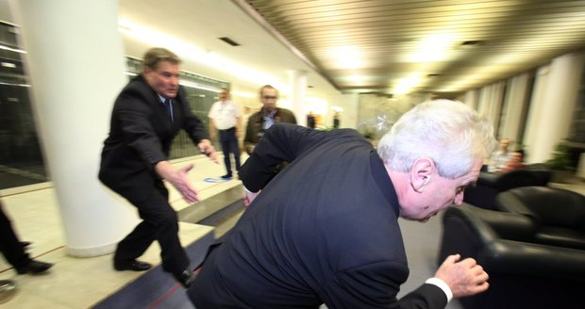
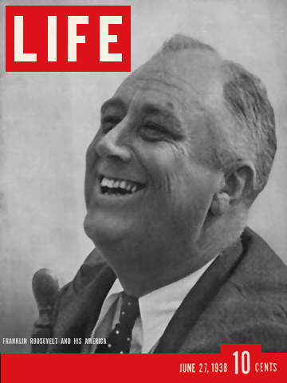
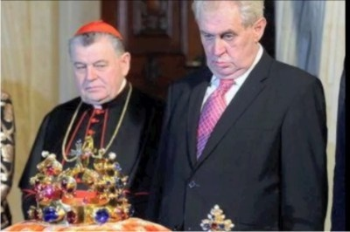

Slide 10
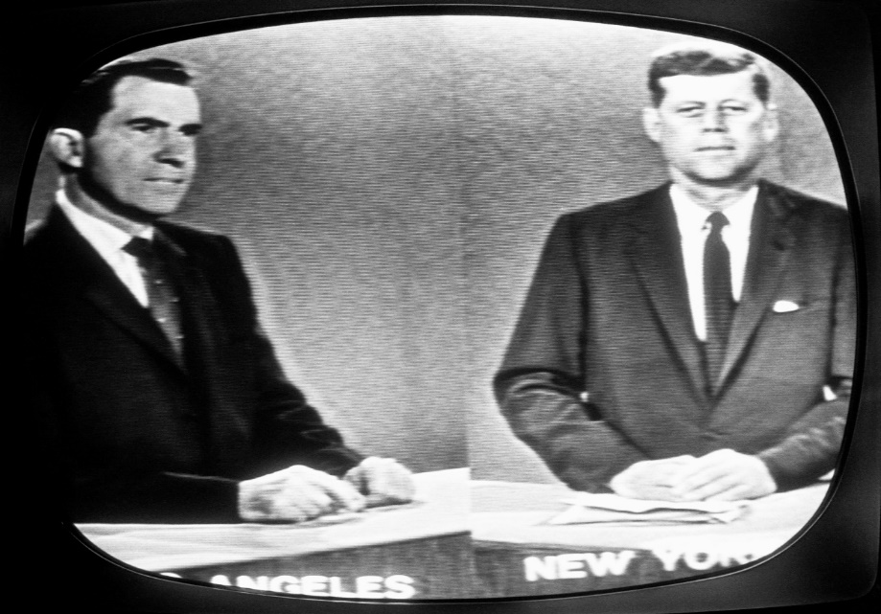
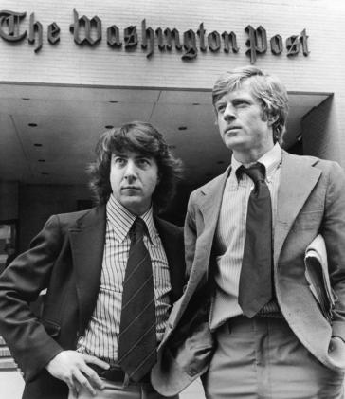
DRUHÝ VĚK POLKOM
poč. 60. let – konec 80. let
Mění se podoba stran (oslabení str. sekretariátů, catch-all) a elektorátu
Doba rozmachu televizního vysílání: dlouhodobé efekty ustupují těm krátkodobým, nová publika, rytmus a logika, přizpůsobení témat a ideologie
Profesionalizace politické komunikace (plánování, momentální nálady, nákup obsahů)
Centralizace
Média a novináři
60. léta – watchdog: „éra rovného angažmá“/ 80. léta: „éra znechucení“/„éra opovržení“ (Barnett 2002)
Kissinger: „Dobré ráno, dámy a pánové, máte někdo nějaké otázky k mým odpovědím?“

Slide 11
TŘETÍ VĚK POLKOM
Od poč. 90. let
Postupující mediace a mediatizace (logika politická vs. logika mediální)
Profesionalizace (Gibson, Römmel 2001)
Politici jako profesionálové – personalizace politiky (interní a mediální)
Profesionálové z jiných oborů (celebritizace)
Najímání profesionálů (PR-izace, spin, rozmach politického marketingu)
Skandalizace, bulvarizace
Proměna komunikovaných témat
Image management
Soundbite
Politainment, infotainment
„Talk-show democracy, public-relations democracy (jako opuštění ideálu veřejné sféry)

Slide 12
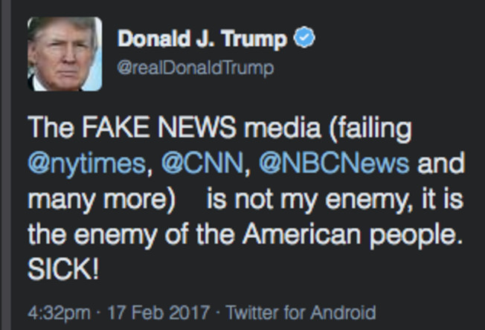
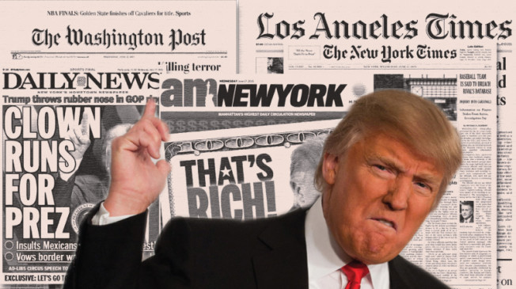
"Novináře dělím do dvou skupin. Tou první skupinou jsou normalizační komunistická práčata. Tento typ pokládám za novinářské prostitutky a hluboce jimi pohrdám. A pak je druhý typ novinářů. A to nejsou jen hlupáci, to jsou sebevědomí hlupáci, kteří píší o všem a nerozumějí ničemu. A tito hlupáci spolu s novinářskými kurvičkami vytvářejí mediální prostředí v této zemi."
"...já jsem na lži od novinářů zvyklý."
„Zjistil jsem, že největší počet pitomců na čtvereční metr je mezi novináři.“

Slide 13
Čtvrtý věk politické komunikace?
But if there is a fourth age of political communication, its crux must be the ever-expanding diffusion and utilization of Internet facilities – including their continual innovative evolution – throughout society, among all institutions with political goals and with politically relevant concerns and among many individual citizens. All this has evidently produced a vibrant communicative sphere (…)
Hence, what we used to call interpersonal communication in politics – which mainly took place in the family, among friends and with workmates – has been completely transformed. (…) It has also complicated the lives of politicians wanting or feeling they need to manage news and publicity to their advantage.
Guest contribution by Jay G. Blumler: “The Fourth Age of Political Communication”
Hybrid media sphere

Slide 14
Vaše předpoklady
Zpřístupnění politiky vs. politici si sdílí, co chtějí
Větší kontrola politiků (neustálé sledování)
Politici jsou blíž voličům – nejsou závislí na médiích
Nová média umožňují politikům komunikovat přímo v reálném čase
Politici můžou reagovat, diskutovat
Přístup k informacím o politicích a kampani
Mnoho kanálů komunikace – snadnější cílení a efektivita (Facebook, Twitter)
Politici dostávají okamžitou zpětnou vazbu
Rozšíření platformy témat (vs. kvalita informací)
Konflikty
Politici mohou oslovit nové skupiny lidí

Slide 15
Politici a nová/sociální média - nabídka
Nová média mohou proměňovat způsob politické reprezentace
Nová média mohou proměňovat způsob komunikace politiků
Nicméně problém normativních předpokladů (jaká reprezentace, jaký vztah s občanem?) a starý problém se zaměřením na revoluční změny

Slide 16
Přímá reprezentace
Transparentnost
Dostupnost/dosažitelnost
Inovace
Personalizace/intimizace polkom
Interaktivita, dialog, zpětná vazba
Permanentnost
Nízká cena
Jiné/lepší cílení
Vyrovnání mocenských nerovností – snadnost přístupu (obcházení tradičních médií)
“Web 2.0 campaigning” (Lilleker & Jackson, 2010), “Co-created campaigns”
„přímá reprezentace,“ přímé (a upřímnější) spojení mezi politikem a občany, interakce a zpětná vazba, obcházení tradičních médií – přístup všech aktérů, personalizovanější a osobnější komunikace, permanentní nízkonákladová komunikace/ kampaň

Slide 17
Co by vás zajímalo?
Zvětšuje se díky novým médiím míra demagogie ze strany politiků?
Nakolik sociální sítě mohou ovlivnit volby?
Ktery z kandidatu dokaze lepe komunikovat s obycejnymi lidmi?
Jakych technik a skrytych technik tito kandidati pouzivaji a co to o nich vypovida?
Jaké strategie politické komunikace představitelé volí?
Jak pomáhá pol. komunikace na síti populismu? Jak se projevil trend populismu?
Které strany dokáží mobilizovat?

Slide 18
Mění se něco?
teorie normalizace a ekvalizace/ normalizační a inovační hypotéza
„politics as usual?“ (Margolis, Resnick 2000)
Vývoj výzkumu –
Od politických stran k jednotlivcům
Od webových stránek k sociálním sítím http://www.4president.org/
Dominantní kvanti výzkum
Z USA do zbytku světa

Slide 19
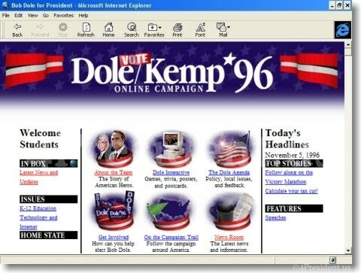
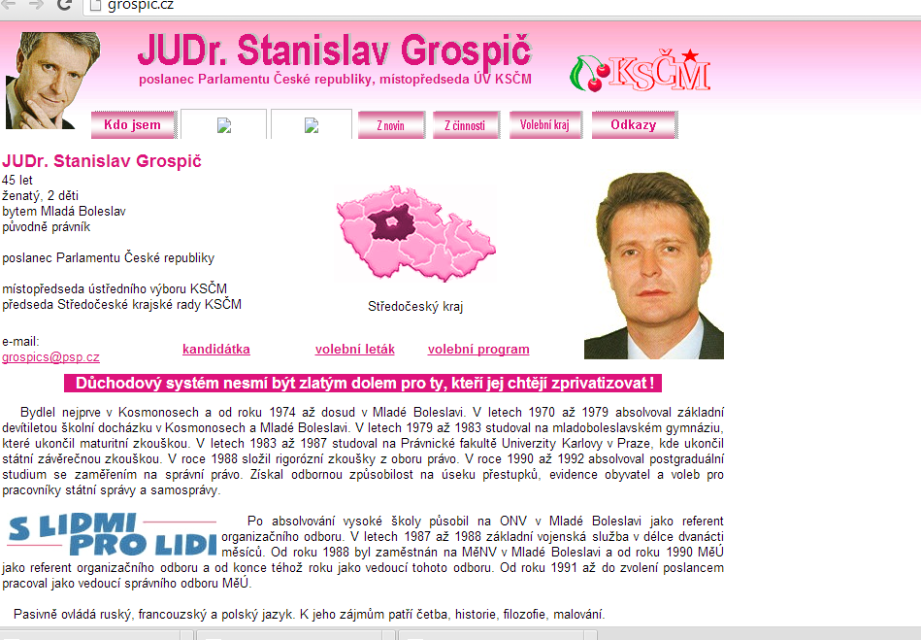
Webové stránky - 1994 – Ted Kennedy, 1996 – Clinton, Bob Dole, 1998 – 2/3 kandidátů
- Od brožur k el. rozcestníkům
Rozvíjení interaktivních prvků
Konvergence webů

Slide 20
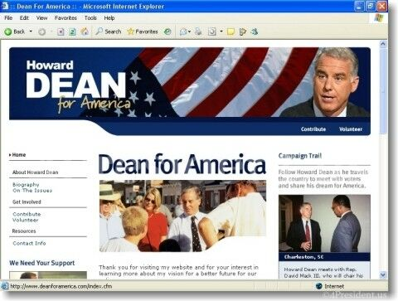
Sociální média
Blogy a později online sociální sítě
2004 - Howard Dean - „Dean Nation“, „Change for America, „Blog for America“…
2006 – Joe Lieberman, Lamont – netroots - MoveOn.org
Tradiční marketing, jako rádio a televize, nenabízí způsob, jak odpovídat.
Kevin Flynn, Obamův blogerský tým (Scott 2010: 67)

Slide 21
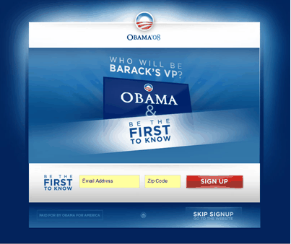

Slide 22
Jako nutnost dnešní doby
Samozřejmost pro současného politika
Tlak stran
Různost a volnost v komunikaci
Profily vs. stránky
Konfliktnost komunikace, diskuse
„A právě, když už se paní poslankyně rozhodla, že do toho Facebooku vstoupí, tak jsme říkaly, že ta vhodnější varianta, i vzhledem k její osobnosti a k jejímu charakteru, bude určitě po té osobní lince.“ (Asistentka poslankyně 6 vysvětluje volbu profilu)

Slide 23
„U nás existuje ta síla Facebooku, teď to vnímám tak, že je důležitější Facebook. Možná se to změní.“ (Poslanec 14)
„Ty původní stránky jsem si založila jako občan. A potom ty druhé byly založeny k té kampani, abych tam mohla sdělovat svoje názory, podněty, zkušenosti z těch meetingů a taky se vyjadřovat ke své oblasti, za kterou jsem šla do Poslanecké sněmovny.“ (Poslankyně 3)
„Já jsem na Facebooku od roku 2010. Musím říct, že jsem to nepřijímala příliš nadšeně. Je to spojené s volební kampaní, kterou v roce 2010 udělala strana do Poslanecké sněmovny, kdy nám v rámci volebního štábu řekli, že všichni musíme mít facebookové profily.“ (Poslankyně 12)
„Po volbách mi i kolegové naznačovali, že by člověk měl být v co nejrychlejším spojení s voliči a občany, tak jsem do toho šel. A myslím si, že to byl správný krok.“ (Poslanec 8)
„V životě bych Facebook neměla, kdybych nebyla politik. (…) To zkrátka k tomu politickému životu patří.“ (Poslankyně 6)

Slide 24
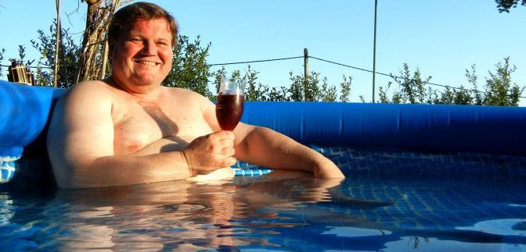
„To znamená, že já se mohu ukázat veřejnosti jako člověk, jako táta, já můžu ukázat, že chodím sportovat.“ (Poslanec 2)
Pozn. Poslanec 4 popisuje to, že na Facebooku zveřejnil báseň, kterou napsal:
„Někdy mě napadlo, že bych mohl napsat trošku něco jiného, aby bylo vidět, že opravdu nejsem jenom úplně ten nějaký „politik“, ale že dokážu i vymyslet i trochu něco jiného.“

Slide 25
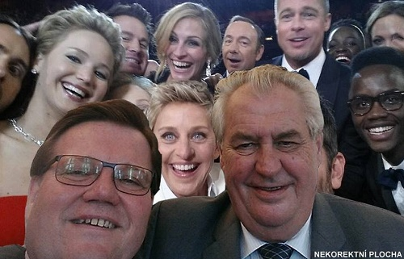
Mně to selfie...někteří kolegové to dělají, to jsem taky viděl... Mně to přijde takové...takové divné, jako spíš takové pubertální mně to přijde, abych to jako nazval...jako pubertální výjev, jako fotit sám sebe, to je...jako dneska je to sice v kurzu...

Slide 26
Jak tedy vypadá současná politická komunikace?

Slide 27
Atmosféra nedůvěry - v média, v politické instituce a nedůvěry mezi samotnými politiky
Rychlost, nepředvídatelnost, proměnlivost, intenzita, agresivita, emocionalit
Konvergence a fragmentace
Adaptace politických aktérů a institucí – snaha držet krok (nároky na uživatele)
→ Variabilita praxí politiků – nová média jak zdrojem normalizace, tak zdrojem inovace (staré i nové logiky – hybridizace)
Profesionalizace
Populismus a další negativní aspekty
Efektivní online komunikace a dopady?
Jak zkoumat dopady?

